Slide 1

진척도 & 설계도면

Slide 2

01
진 척 도
02
이 슈 일 지
03
도 로 구 상
04
Q & A
05
마침

Slide 3

진 척 도

Slide 4

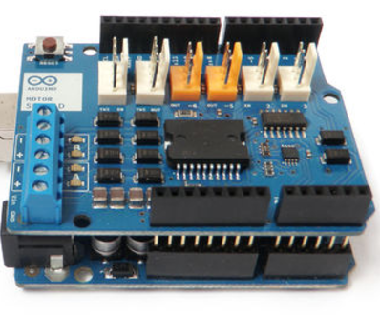
공부 내용
모터 실드에는 2 개의 DC 모터 또는 1 개의 스테퍼 모터를 제어 할 수있는 2 개의 채널으로 구성됨. Tinkerkit 입력, 출력 및 통신 회선 연결을 위한 6 개의 헤더 또한 구성 되어 있음. 외부 전원 공급 장치를 사용하면 모터 실드가 모터 채널 당 최대 12V 및 2A (또는 단일 채널에 4A)를 안전하게 공급할 수 있음. 방패가 항상 사용하는 핀이 아두이노있고 이 핀을 어드레싱하여 모터 채널을 선택하고 모터 방향 (극성)을 지정하고 모터 속도 (PWM)를 설정하고 모터를 정지 및 시작하며 각 채널의 전류 흡수를 모니터링 할 수 있음.
기능 채널 A 채널 B
방향 디지털 12 디지털 13
속도 (PWM) 디지털 3 디지털 11
브레이크 디지털 9 디지털 8
전류 감지 아날로그 0 아날로그 1

Slide 5
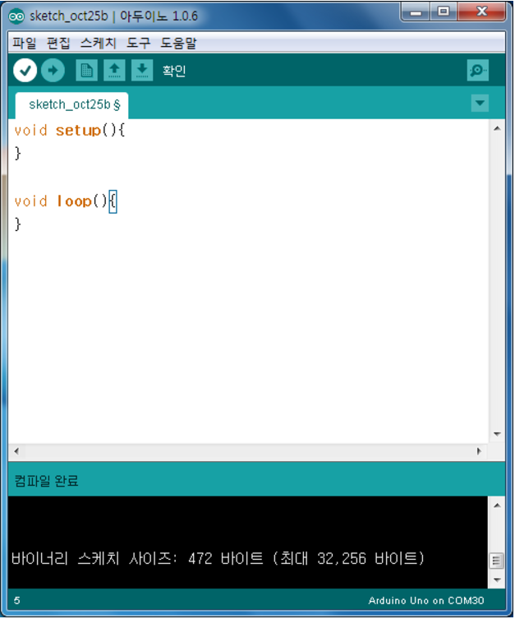
공부 내용

Slide 6
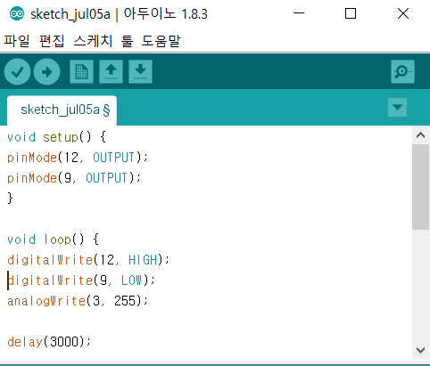
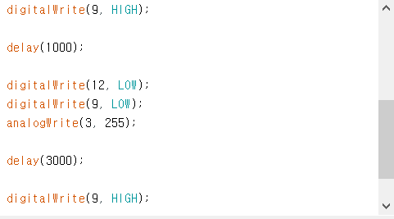


공부 내용

Slide 7
이 슈 일 지

Slide 8
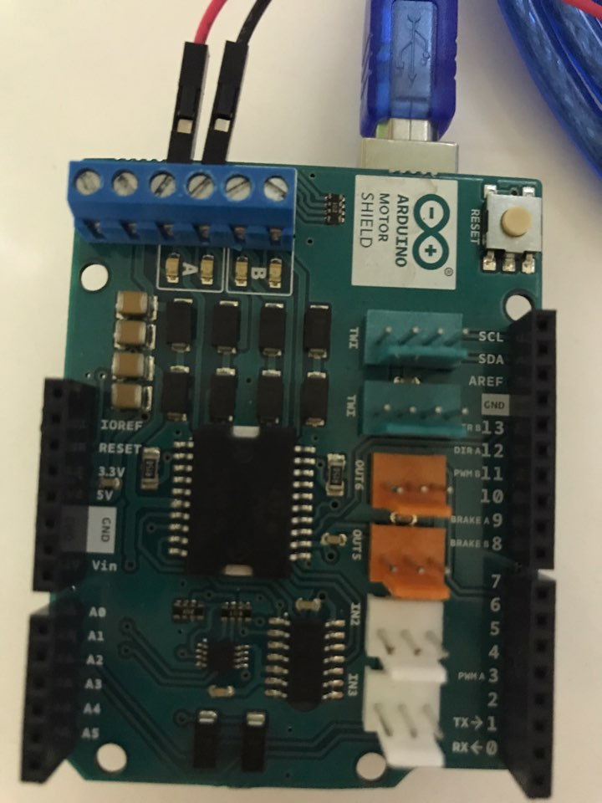
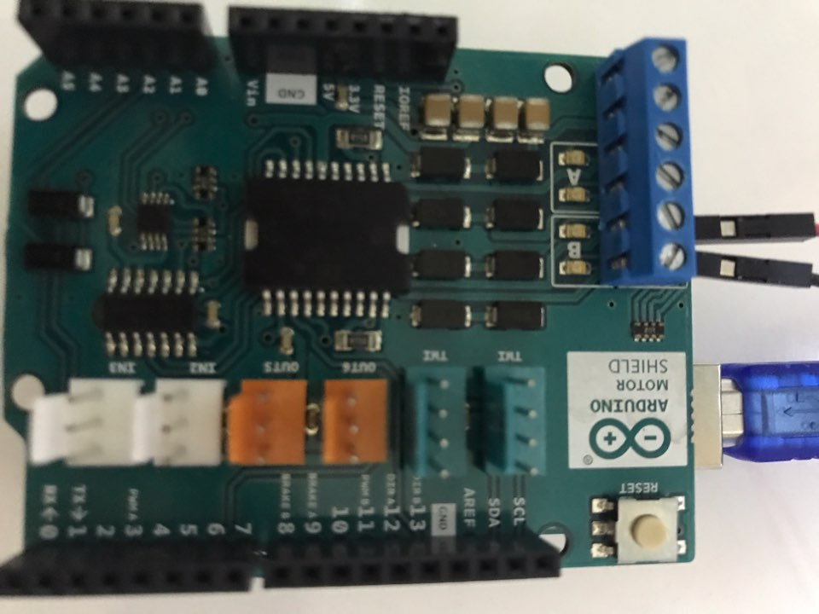

이슈
문제 : 아두이노가 실행이 되지 않음
원인 : 채널 구분을 잘못 함
문제 해결 : A로 설정하고 했던 코딩을 그대로 두고 모터의 채널을 B->A로 바꿈.

Slide 9
도 로 구 상

Slide 10
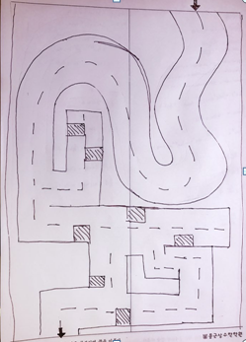
설계 구상

Slide 11
Q & A

Slide 12
감사합니다

